Slide 1
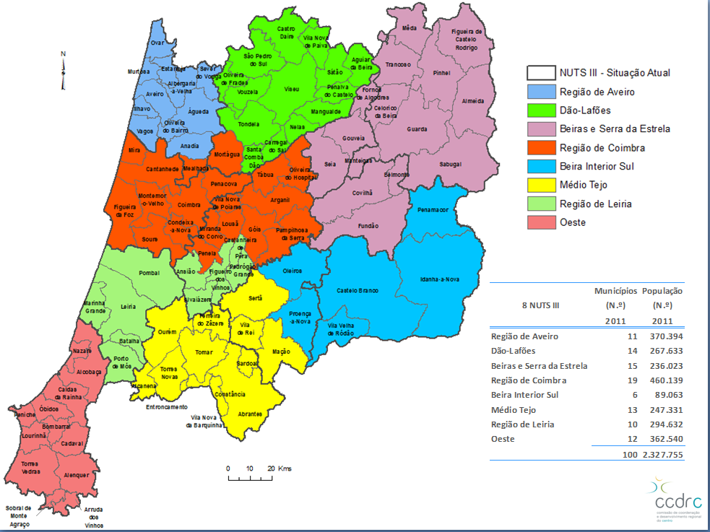
REGIÃO CENTRO

Slide 2
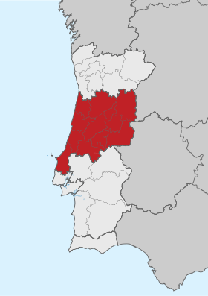
Região Centro
https://turismodocentro.pt/regioes/

Slide 3
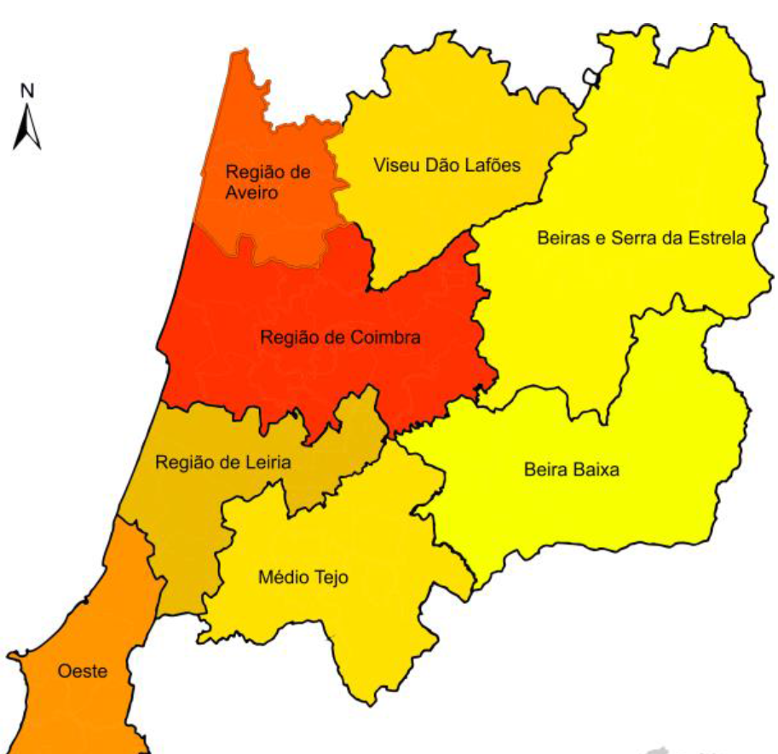
População Residente
(ANO DE REFERÊNCIA: 2013)
Portugal – 10.427.301
Centro – 2.281.164
populacao_page_2_mapaNUTIII
Beiras e Serra da Estrela – 226.747
Beira Baixa – 85.656
Região de Coimbra – 447.936
Médio Tejo – 241.445
Viseu Dão Lafões – 262.125
Região de Leiria – 291.079
Oeste – 360.090
Região de Aveiro – 366.086
Fonte: INE – Anuário Estatístico da Região Centro 2013

Slide 4
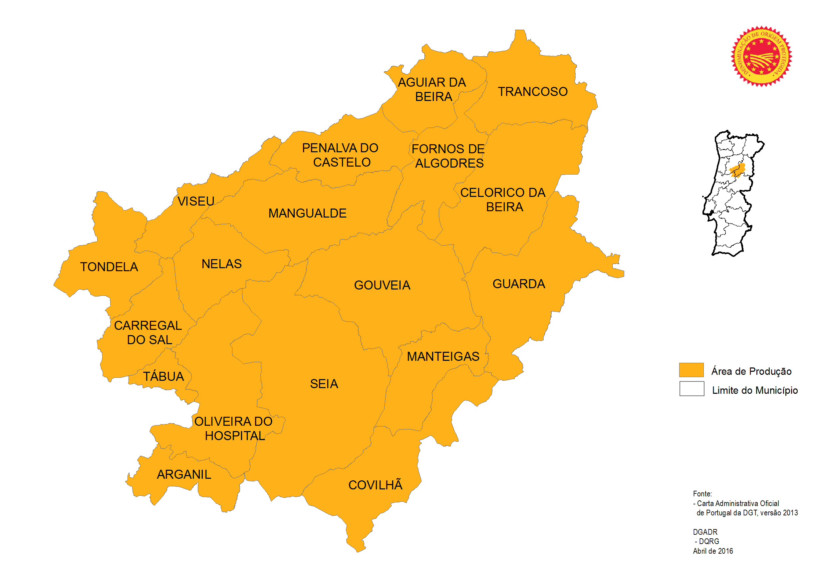
Serra da Estrela
A Torre
Guarda /sec. XII/ – Manteigas – Seia ...
Loriga – Suíça Portuguesa –
Covão da Ametade : no início do Vale Glaciário do Zêzere
Linhares da Beira: Aldeia medieval do séc. XII, Linhares da Beira recebe o primeiro floral em 1169.
Alcovo da Serra http://www.myownportugal.com/videoteca/
Cabeça:pitoresca aldeia onde predomina o casario em xisto -cultivo dos campos em socalco e à pastorícia.

Slide 5
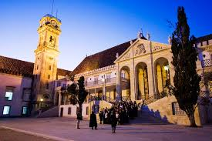
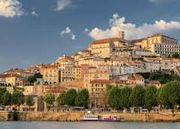
Algumas cidades da Região Centro https://turismodocentro.pt/regioes/ https://www.youtube.com/watch?v=-gBqFWAjMJ0
Coimbra

Slide 6
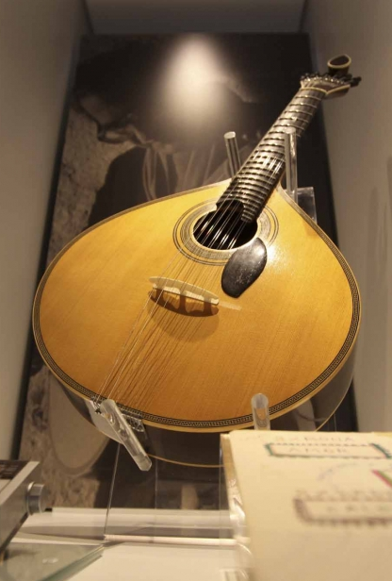
VIDA\ Tradição ESTUDANTIL EM COIMBRA (a praxe; o traje; as festas académicas - a Festa da Latas e a Queima das Fitas e o Fado de Coimbra)
https://www.cm-coimbra.pt/areas/visitar/planear-a-visita/roteiros/o-fado-e-as-tradicoes-academicas
https://www.youtube.com/watch?v=f3WGttZdksg
https://www.rtp.pt/noticias/pais/hoje-ha-serenata-em-coimbra_a1323295

Slide 7
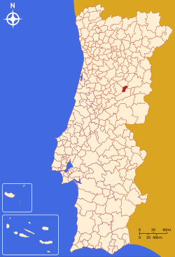
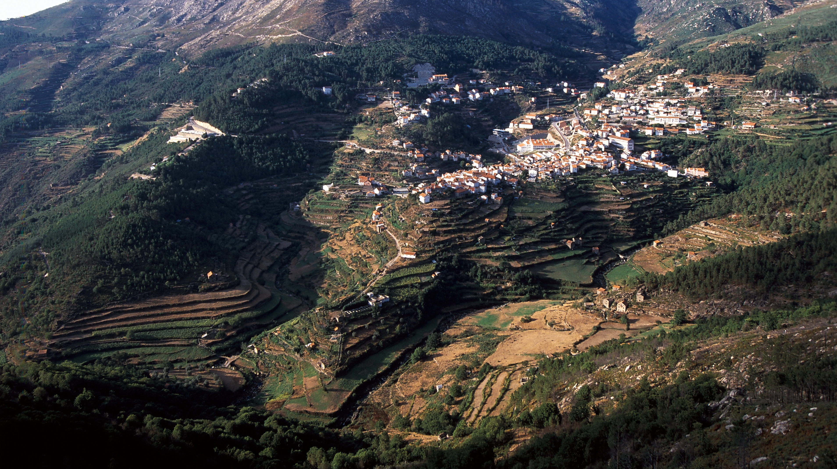
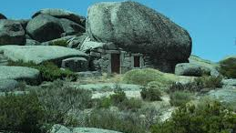
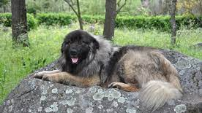
Seia– Manteigas - Covilhã

Slide 8
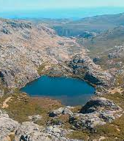
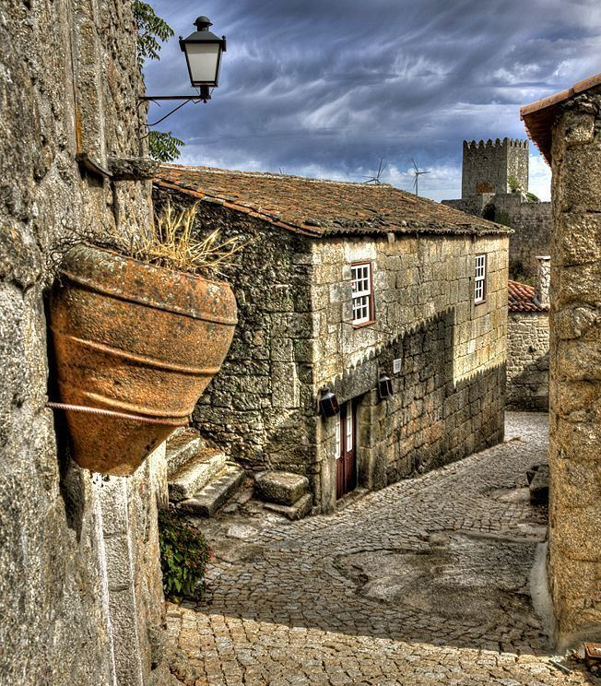
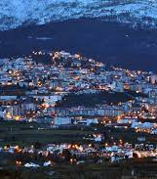
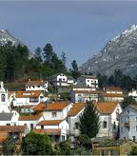
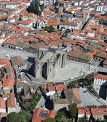
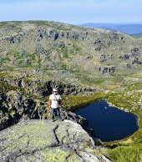
Descubra ainda outros lugares nesta região da Serra da Estrela
https://espreitaromundo.com/serra-da-estrela-6-lugares-a-nao-perder/

Slide 9
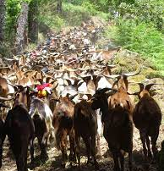
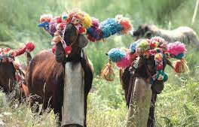
FESTA da transumância
Transumância
1. ato ou efeito de transumar; mudança periódica de lugar
2. deslocação periódica de rebanhos (sobretudo ovinos), acompanhado pelos pastores, no verão, dos vales e planícies (onde os pastos desapareceram) para as altas pastagens das montanhas (transumância ascendente), e, no começo do inverno, destas para as zonas baixas (transumância descendente), onde os pastos reapareceram
3. prática apícola de deslocação de colmeias para zonas de floração abundante, efetuada sobretudo para maximizar a produção e/ou garantir a polinização de determinada área
https://etcetaljornal.pt/j/2019/08/a-ultima-rota-da-transumancia/
https://www.youtube.com/watch?v=20em6OLXHG0

Slide 10
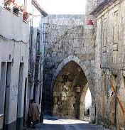
Judiarias da Guarda – Trancoso – Castelo Branco - Belmonte
https://www.redejudiariasportugal.com/index.php/pt/comunidade-judaica-de-belmonte
https://www.redejudiariasportugal.com/index.php/pt/cidades/guarda
https://www.centerofportugal.com/pt/article/judiaria-da-guarda#article-content

Slide 11
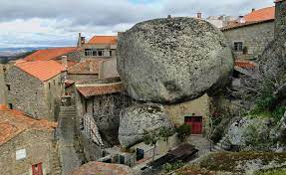
Monsanto:
https://www.youtube.com/watch?v=L3UodEhk7Fw

Slide 12
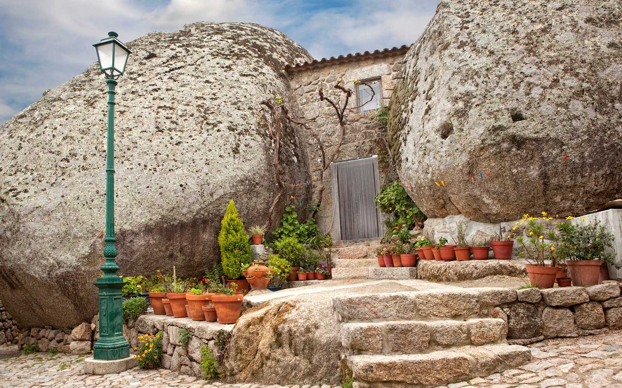

Slide 13
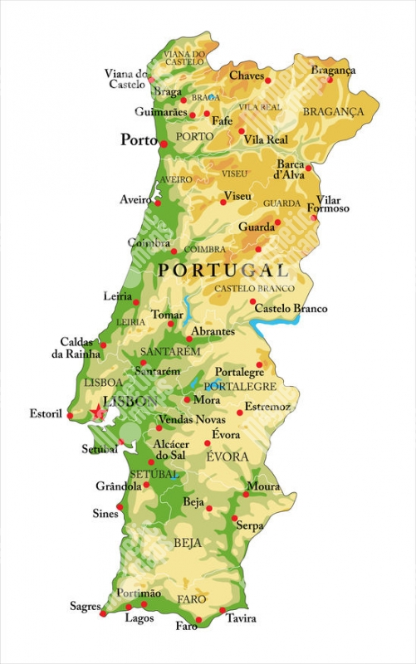
AVEIRO

Slide 14
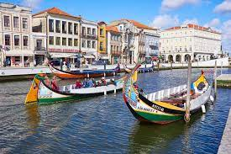
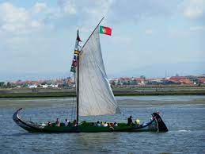
AVEIRO - moliceiro
https://arquivos.rtp.pt/conteudos/fainas-da-terra-e-do-rio/

Slide 15
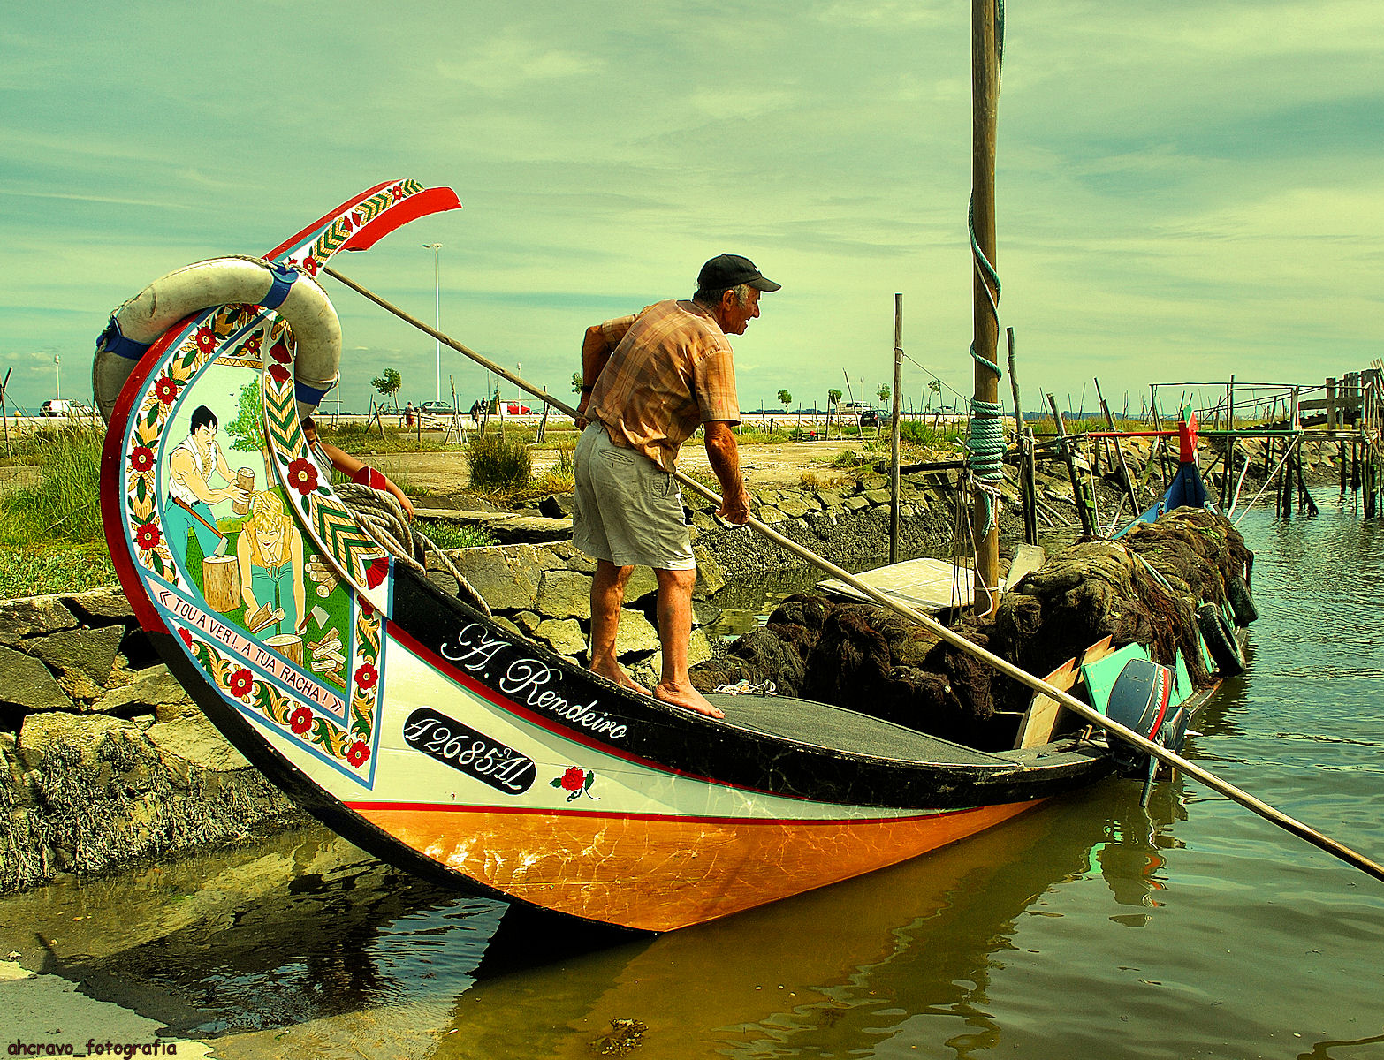
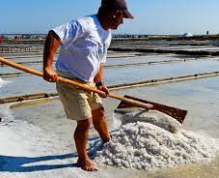
AVEIRO
Moliceiro:
1.que ou aquele que se ocupa na recolha do sargaço ou moliço, sargaceiro
2.NÁUTICA designativo do barco ou barco que transporta o moliço
http://ww3.aeje.pt/avcultur/avcultur/DiamDias/moliceiros30.htm
Salinas
1.área onde se produz sal marinho através da evaporação da água do mar ou de lago de água salgada
2.monte de sal XXXXXXXXXX
Marnoto é o trabalhador das salinas; marnoteiro, salineiro
Salinar
1.cristalizar (o sal)
2.provocar a salinação, concentrando água salgada até ao ponto necessário para que o sal se deposite

Slide 16
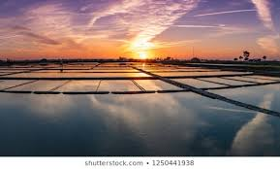
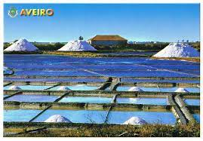
AVEIRO: SALINAS
https://www.youtube.com/watch?v=Ni4d82wlpCU
https://www.youtube.com/watch?v=Fui6oiAkh0g

Slide 17
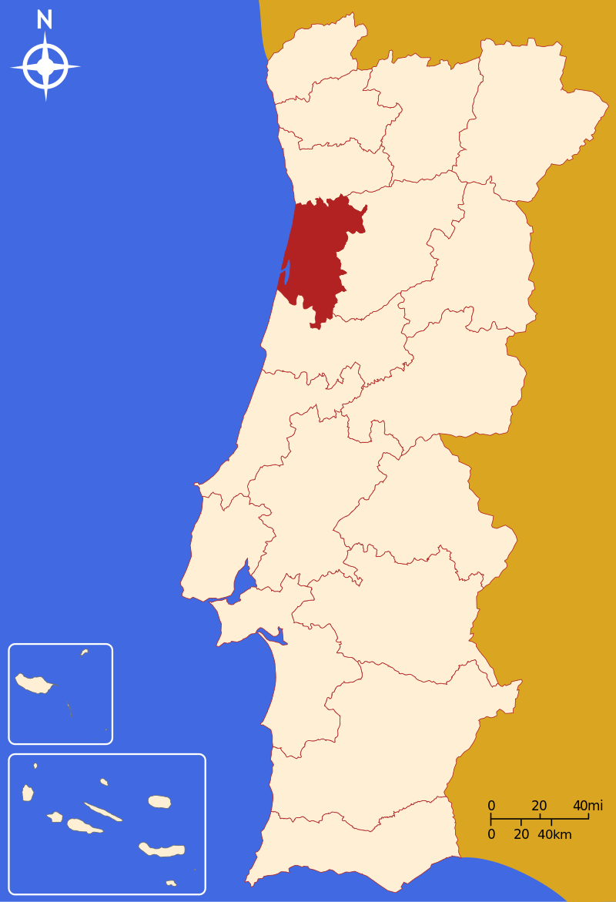
Localização de Aveiro:

Slide 18
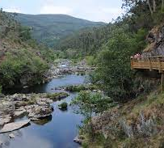
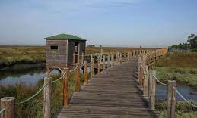
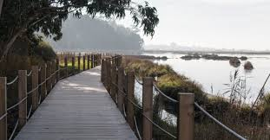
Passadiços da região Centro por entre a paisagem: entre campo, montanha, rio e mar

Slide 19
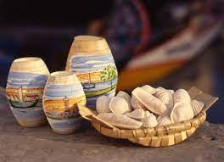
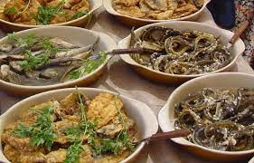
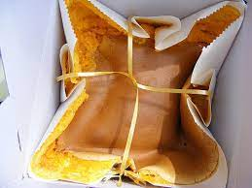
Gastronomia Aveiro

Slide 20
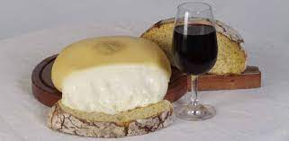
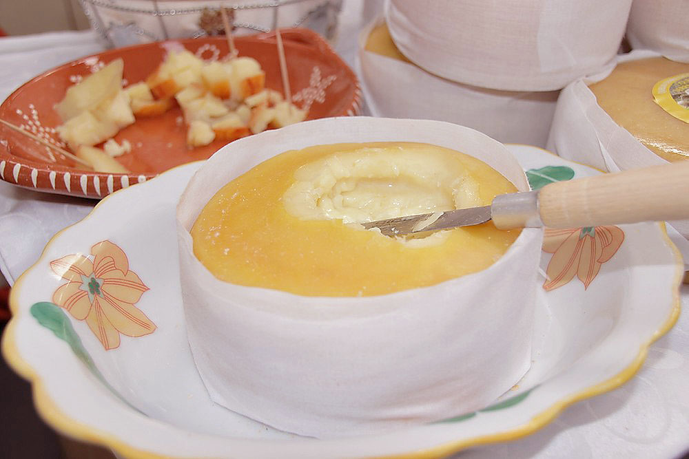
Alguns sabores do Centro
Chanfana: prato ligado às práticas pastoris
Queijo da Serra
Requeijão
Leitão da Bairrada
A tradição da doçaria conventual

